Slide 1








(Tiết 2)

Slide 2






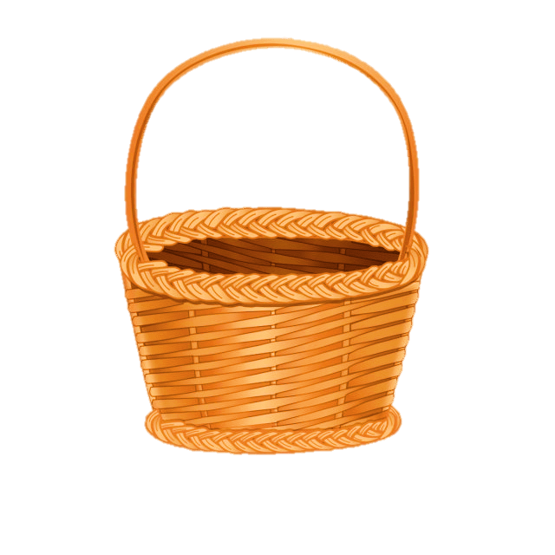
Notes:
Nhấn vào các trái đào đi đến câu hỏi. Nhấn vào chữ Khỉ con hái đào đến câu hỏi mới.

Slide 3
  Số lớn là 10, số bé ít hơn số lớn 4 đơn vị. Tính tổng của hai số?
  Tổng hai số là: 16
Notes:
Nhấn vào trái đào quay lại trò chơi

Slide 4
  Cả hai bạn cao 250 cm. Bạn Hải cao hơn bạn Hà 10 cm. Hỏi bạn Hà cao mấy xăng-ti-mét?
  Bạn Hà cao 120 cm.

Slide 5
  Long và Nam có tất cả 35 viên bi. Số bi của Long nhiều hơn 5 viên so với số bi của Nam. Hỏi mỗi bạn có bao nhiêu viên bi?
  Long có 20 viên bi, Nam có 15 viên vi

Slide 6



Slide 7



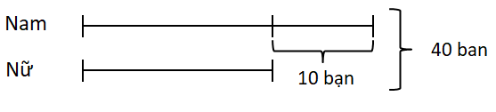
Một lớp học võ dân tộc có 40 bạn tham gia, trong đó số bạn nữ ít hơn số bạn nam là 10 bạn. Hỏi lớp học võ đó có bao nhiêu bạn nữ, bao nhiêu bạn nam?
Bài toán 1
Bài giải
Hai lần số bạn nữ là:
40 – 10 = 30 (bạn)
Lớp học võ đó có số bạn nữ là:
30 : 2 = 15 (bạn)
Lớp học võ đó có số bạn nam là:
40 – 15 = 25 (bạn)
Đáp số: 15 bạn nữ
25 bạn nam
Tóm tắt:

Slide 8
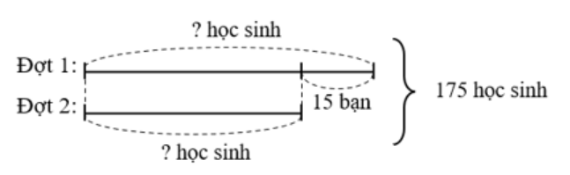
Khối lớp Bốn tổ chức hai đợt cho 175 học sinh đi tham quan các làng nghề truyền thống, đợt thứ nhất nhiều hơn đợt thứ hai 15 bạn. Hỏi mỗi đợt có bao nhiêu học sinh đi tham quan làng nghề truyền thống.
Bài toán 2
Bài giải:
Hai lần số học sinh đợt 2 là:
175 – 15 = 160 (bạn)
Số học sinh đợt 2 là:
160 : 2 = 80 (bạn)
Số học sinh đợt 1 là:
175 – 80 = 95 (bạn)
Đáp số: Đợt 2: 80 bạn;
Đợt 1: 95 bạn
Tóm tắt:

Slide 9
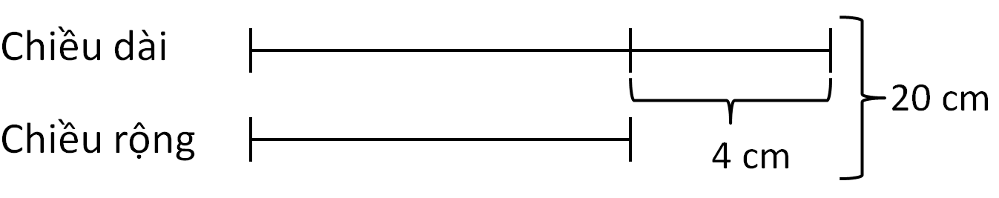
Một hình chữ nhật có chu vi là 40 cm và chiều dài hơn chiều rộng 4 cm. Tìm chiều dài, chiều rộng của hình chữ nhật đó.
Bài toán 3
Bài giải
Tổng chiều dài và chiều rộng (nửa chu vi) của hình chữ nhật là:
40 : 2 = 20 (cm)
Chiều dài hình chữ nhật là:
(20 + 4) : 2 = 12 (cm)
Chiều rộng hình chữ nhật là:
20 – 12 = 8 (cm)
Đáp số: Chiều dài 12 cm, chiều rộng 8 cm.
Tóm tắt:

Slide 10
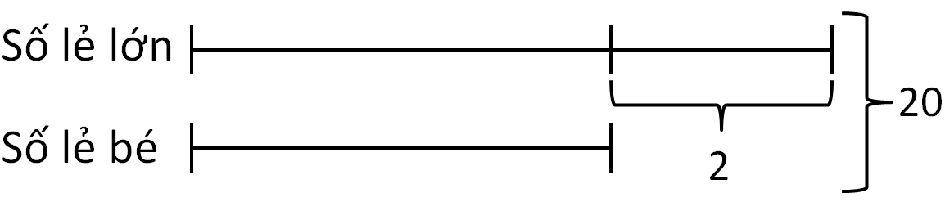
Hai số lẻ liên tiếp có tổng là 20. Tìm hai số lẻ liên tiếp đó.
Bài toán 4
Bài giải
Hiệu của hai số lẻ liên tiếp là 2, số lớn là:
(20 + 2) : 2 = 11
Số bé là:
20 – 11 = 9
Đáp số: 11 và 9.
Tóm tắt:

Slide 11


Slide 12



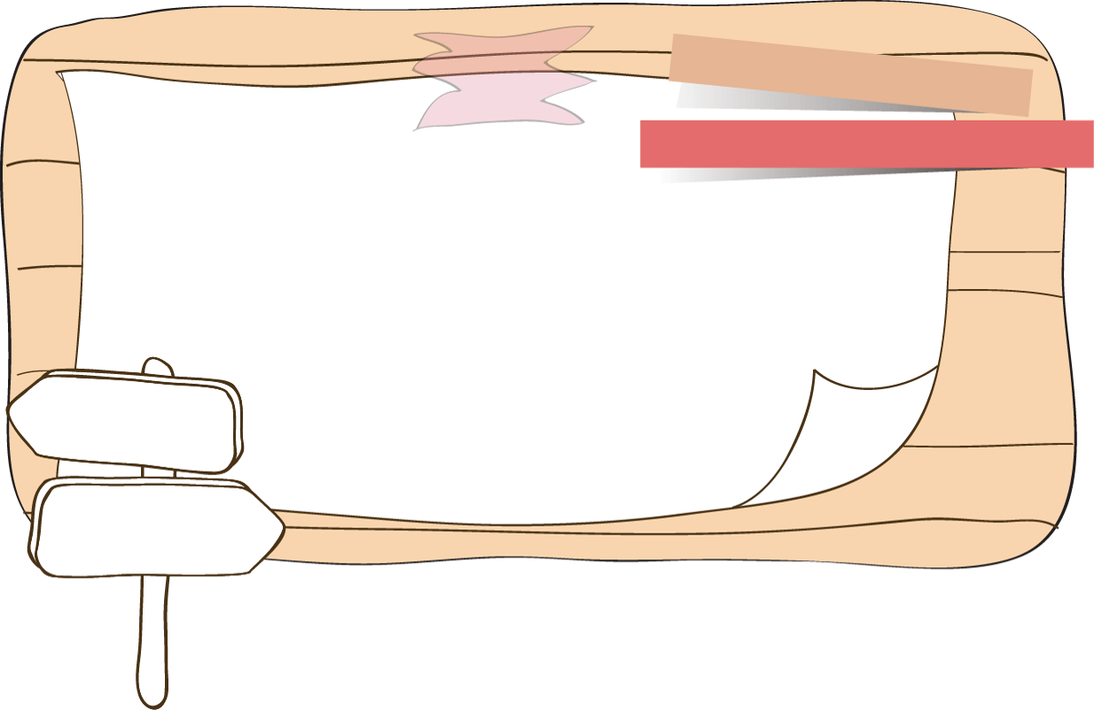
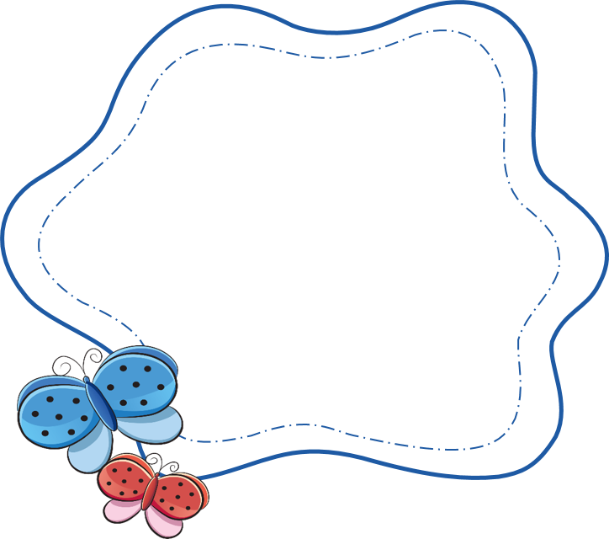


HÁI TÁO
next

Slide 13
Số bé
19
51
59
38
14
307
Số lớn
20
581
12
64
412
(Tổng + Hiệu) : 2 = …..
23
86
95
1/20
next

Slide 14
Số lớn
47
51
Hiệu
38
Số bé
26
37
7
51
64
42
Số lớn = Tổng - …..
12
23
86
95
2/20
next

Slide 15
Hiệu
Số bé
208
59
38
940
397
44
Số lớn
20
64
462
12
Số bé = Tổng - ….
23
86
95
3/20
next

Slide 16
Số bé
5351
Số lớn
59
4309
872
95
42
64
(Tổng - Hiệu) : 2 = …..
12
86
4/20
next

